Slide 1
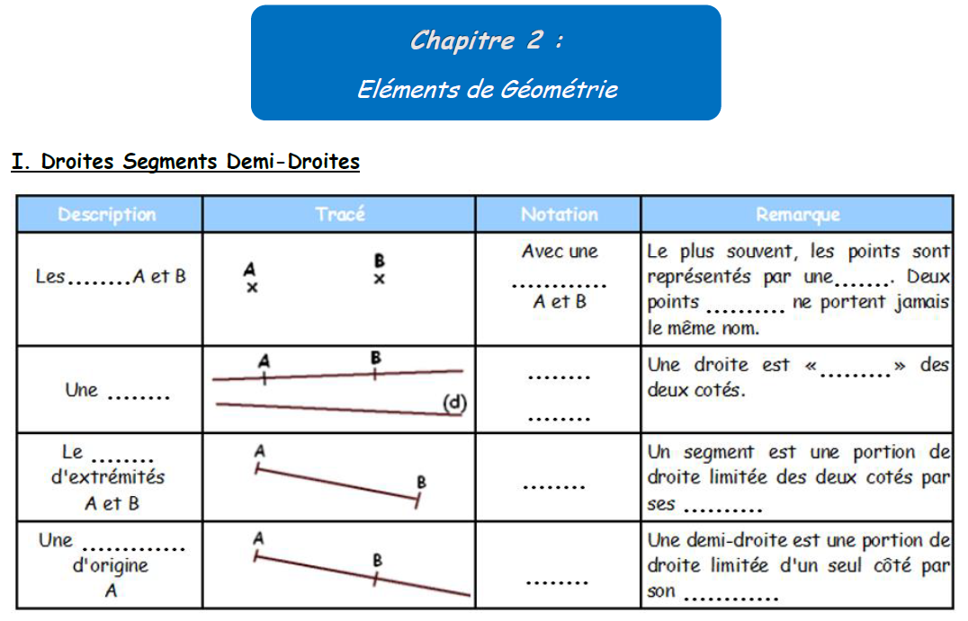
points
majuscule
croix
distincts
(AB)
illimitée
droite
( d )
segment
[ AB ]
extrémités
demi-droite
[ AB )
origine

Slide 2
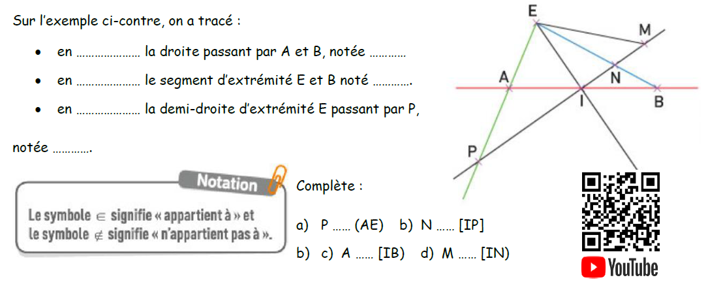




rouge
(AB)
bleu
[EB]
vert
[EP).
$$∈$$
$$∉$$
$$∉$$
$$∈$$

Slide 3
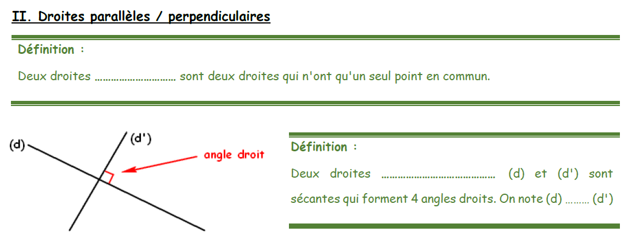

sécantes
perpendiculaires
$$⊥$$

Slide 4
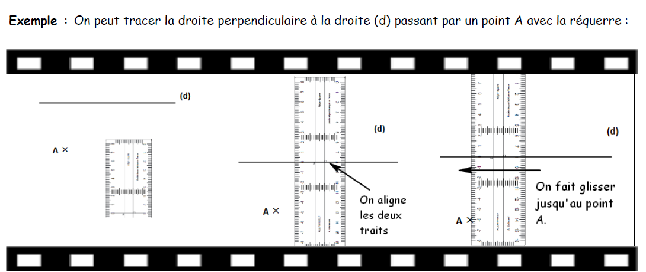

Slide 5
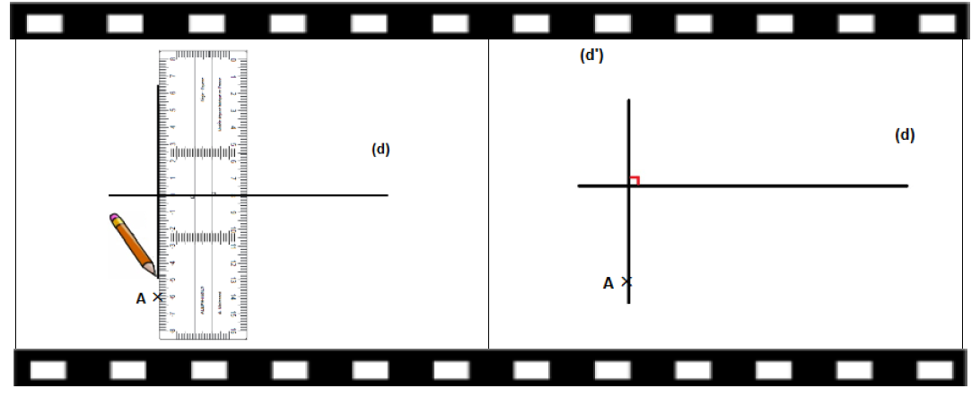


Slide 6
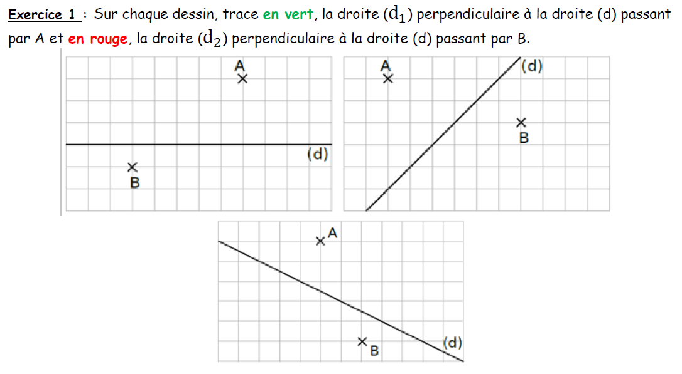

Slide 7
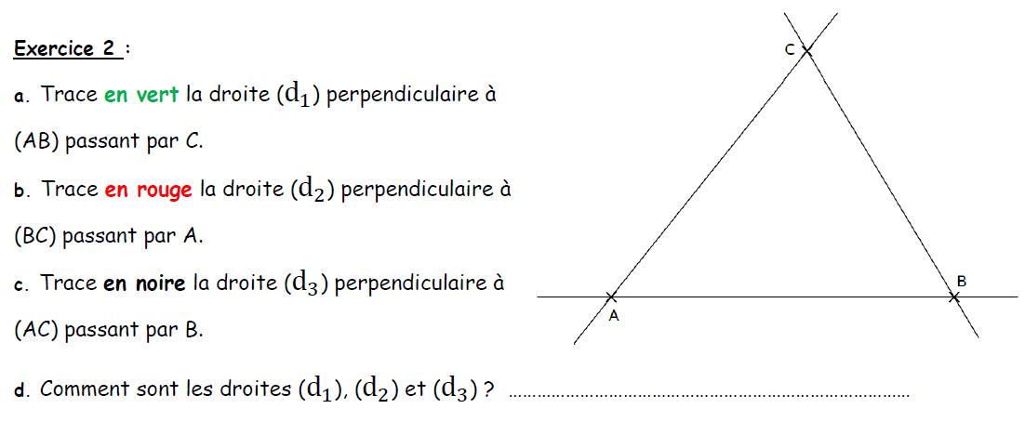
Les 3 droites sont sécantes.

Slide 8
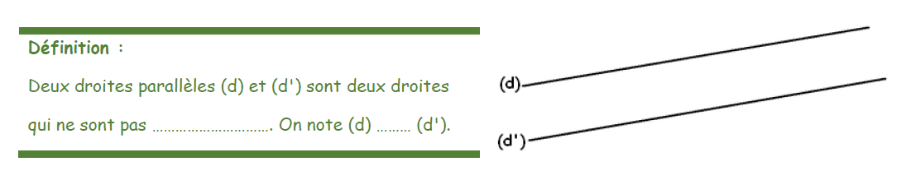
sécantes
//

Slide 9
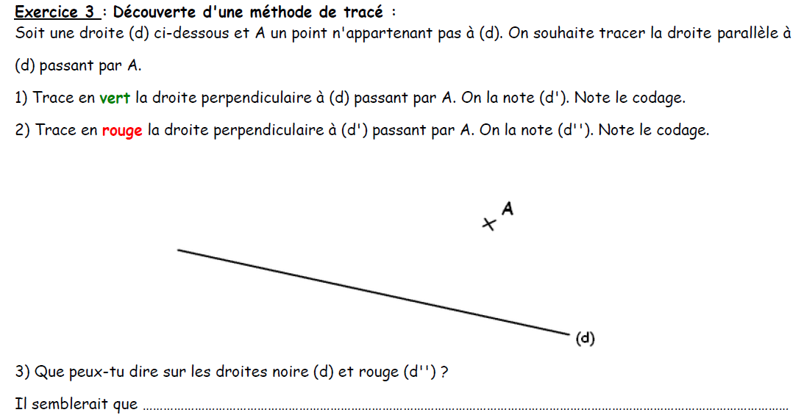
les droites noires et rouges soient parallèles

Slide 10
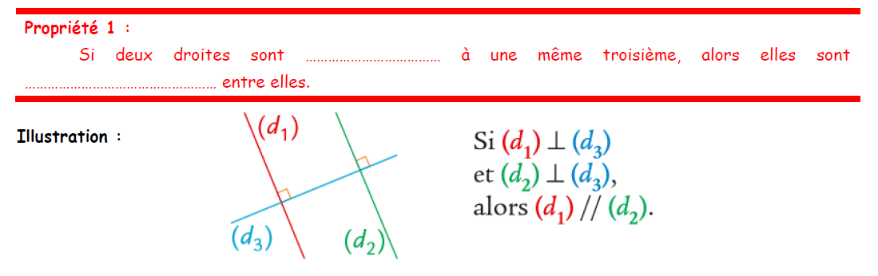
perpendiculaires
parallèles

Slide 11
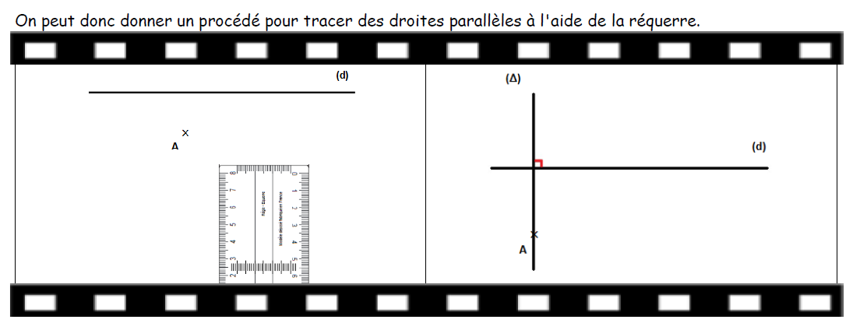

Slide 12
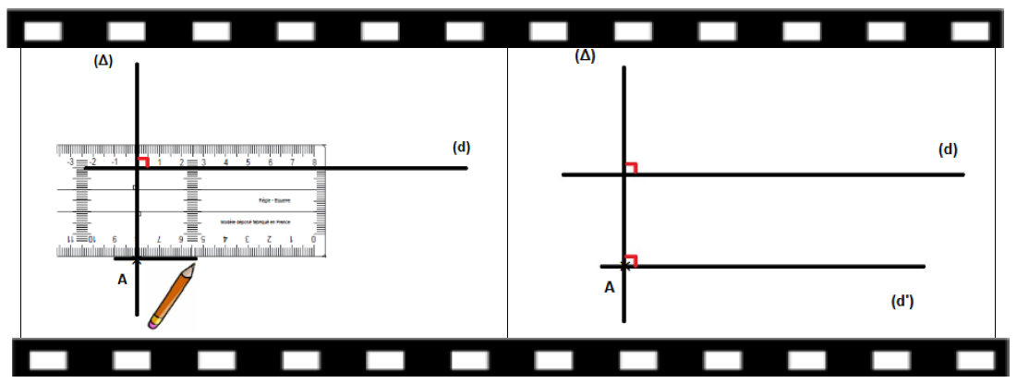


Slide 13
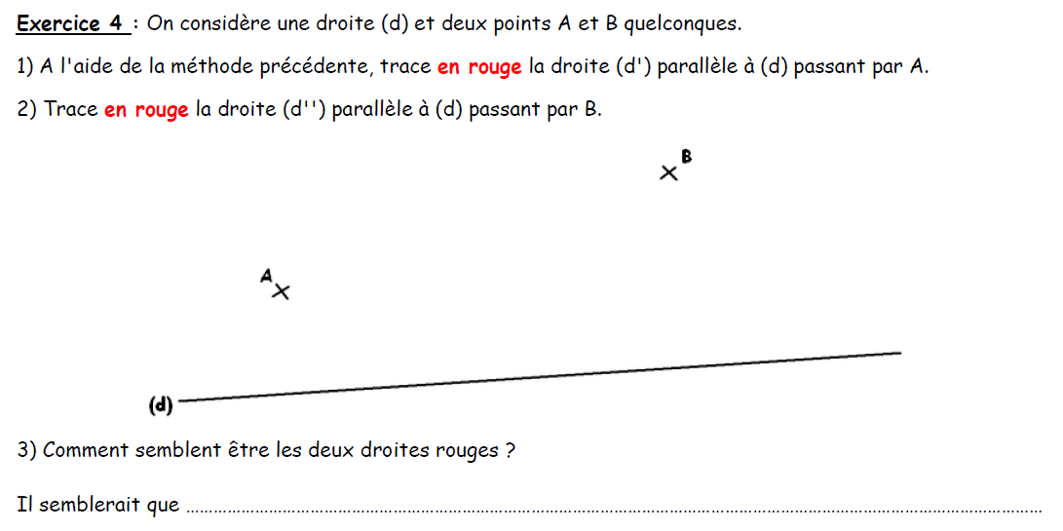
les deux droites rouges soient parallèles.

Slide 14
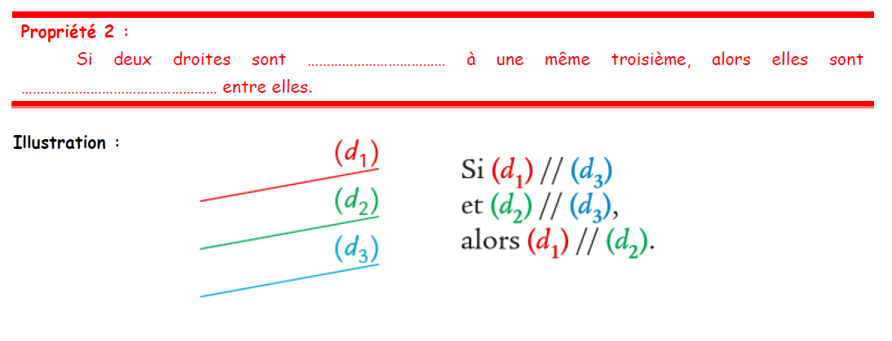
parallèles
parallèles

Slide 15
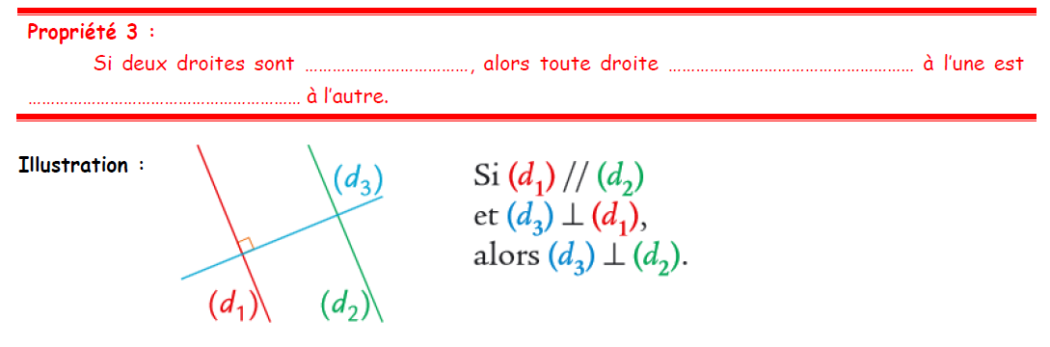
parallèles
perpendiculaire
perpendiculaire

Slide 16
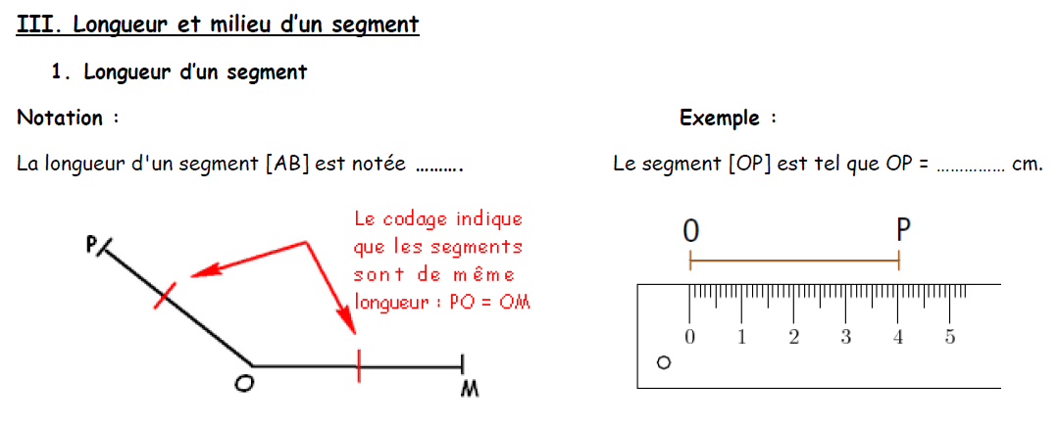
AB
4

Slide 17
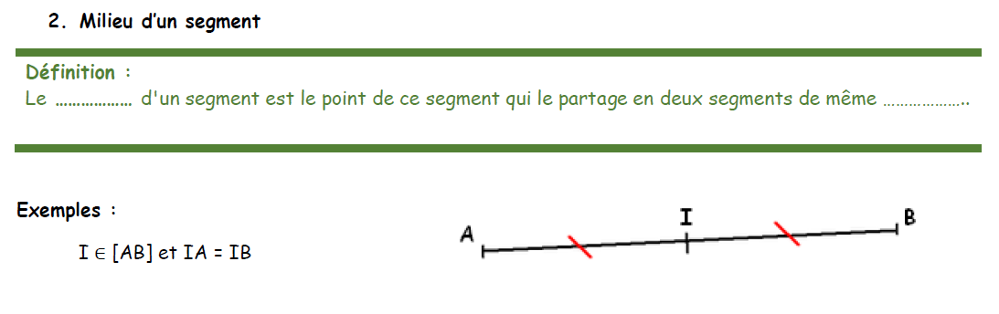
milieu
longueurs

Slide 18
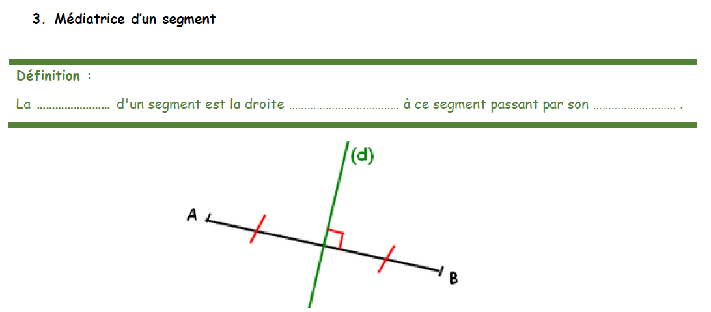

médiatrice
perpendiculaire
milieu

Slide 19
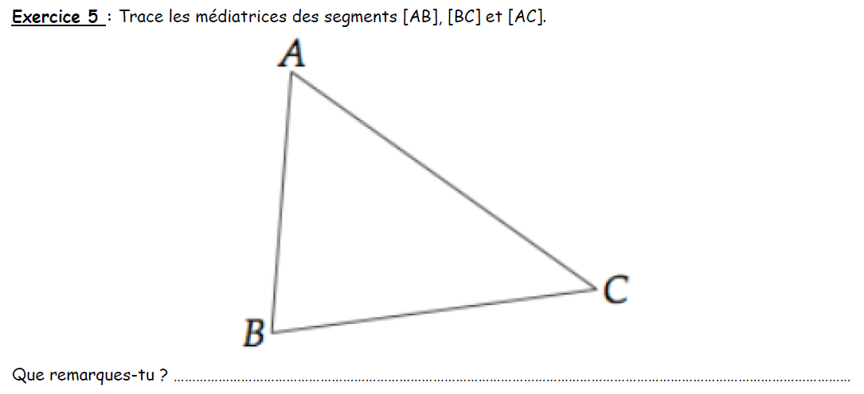
Les 3 droites sont concourantes en un même point.

Slide 20
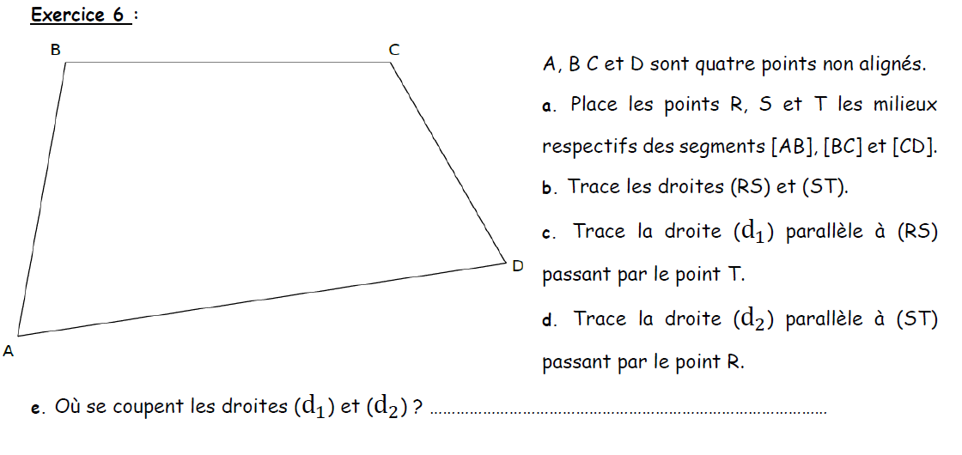
Les droites se coupent sur le milieu de [AD].

